Slide 1

INDICADOR BANCARIO DE REFERENCIA (IBR)
Presentación sobre el funcionamiento, beneficios y su evolución en el mercado financiero

Slide 2


¿Qué es el IBR?
El Indicador Bancario de Referencia (IBR) es una tasa de interés de corto plazo para el peso colombiano, que refleja el precio al que los agentes participantes en su esquema de formación están dispuestos a ofrecer o a captar recursos en el mercado monetario.
Este indicador fue desarrollado por el sector privado, con el respaldo del Banco de la República, el Ministerio de Hacienda, y la Superintendencia Financiera con el fin de crear una tasa de referencia que reflejara correctamente el costo del dinero en el tiempo. En enero de 2008 comenzó a funcionar el esquema de formación del IBR.
El indicador es publicado a partir de las 11:00 a.m. de forma diaria por el Banco de la República para sus cuatro referencias. (IBR Overnight, IBR (1) mes, IBR tres (3) y seis (6) meses.

Slide 3
¿Por qué se creó el IBR?
Suplir la necesidad de contar con un indicador del costo del dinero en el corto plazo, ya que la DTF no refleja de forma adecuada las condiciones de oferta y demanda del mercado monetario.
Contar con una tasa de interés que sirva como referencia para medir el costo del dinero en la economía, y que refleje efectivamente los movimientos de política monetaria, hecho que resulta esencial para el desarrollo del mercado financiero y del mercado de valores.
Alinear el mercado financiero a estándares internacionales, en los cuales se utilizan tasas de referencia interbancarias como la Libor, Euribor (Europa) o la TIIE. (México).
Fuente: Banco de la República, actualizado al 4 de julio de 2018

Slide 4
¿Quiénes forman el IBR en sus diferentes plazos?
Esquema de formación
Selección
Los ocho (8) participantes y dos (2) aspirantes se seleccionan anualmente bajo una Metodología CAMEL, que permite seleccionar entre las entidades bancarias, aquellas con la mayor solidez financiera en términos de capital adecuado (C), calidad del activo (A), capacidad de la gerencia (M), rentabilidad (E), y situación de liquidez (L).
Adicionalmente, se evalúan la calificación crediticia de largo plazo otorgada y las posiciones pasivas y activas indexadas al IBR.
Ocho (8) entidades participantes, encargadas de cotizar diariamente.
Dos (2) entidades aspirantes, sirven como respaldo en el caso que existan menos de ocho entidades participantes
Fuente: Banco de la República, actualizado al 4 de julio de 2018

Slide 5

¿Cómo se forma el IBR en sus diferentes plazos?
Plazos
IBR Overnight
IBR uno (1), tres (3) y seis (6) meses
  Overnight Index Swap (OIS) por un monto establecido en cada plazo (COP 3.000 millones por cada swap)
  Tasa fija = IBR nominal según plazo
  Tasa flotante = IBR overnight compuesto durante la vigencia del swap
  Vigencia: T+1
IBR Nominal: | 3,185
Cotizaciones
Entidad | Cotización | Posición
Banco 1 | 3,155 | Vendedor
Banco 2 | 3,162 | Vendedor
Banco 3 | 3,17 | Vendedor
Banco 4 | 3,18 | Vendedor
Banco 5 | 3,189 | Comprador
Banco 6 | 3,189 | Comprador
Banco 7 | 3,2 | Comprador
Banco 8 | 3,21 | Comprador
Créditos interbancarios por un monto establecido (COP 10.000 millones por cada crédito)
Vigencia: T+0
Luego de organizar las cotizaciones de menor a mayor, se toman los datos de la mediana , se promedian y el resultado es el IBR Overnight Vigente.
Reflejo de las expectativas del mercado según plazo
Fuente: Banco de la República, actualizado al 4 de julio de 2018

Slide 6
¿Cuál es la estructura de Gobierno Corporativo del Indicador?
Comité Rector IBR
(Máximo órgano decisorio)
Banco de la República de Colombia
Calcular la mediana de las cotizaciones de los participantes.
Reglamentación del IBR
Reglamento del IBR.
Publicar el IBR al público a través de su página web.
Cruzar los créditos interbancarios que fundamentan el esquema a través de débitos y créditos de las cuentas de depósitos de los participantes.
Principales funciones:
Reglamento del Comité Rector.
Metodología de selección de participantes en el esquema de formación.
Estándares para la emisión de productos atados al IBR.
Protocolo de Cotización.
Documento de Políticas de Manejo de Información
Conformado por:
Siete (7) establecimientos bancarios.
Un (1) representante del Banco de la República.
Un (1) representante del Ministerio de Hacienda y Crédito Público.
Un (1) representante del Autorregulador del Mercado de Valores.
Asobancaria, en calidad de Secretaria Técnica.
Fuente: Banco de la República, actualizado al 4 de julio de 2018

Slide 7
¿Cómo se asegura la formación transparente del IBR?
En el esquema de formación del IBR, las entidades participantes resultan oferentes o demandantes de recursos de acuerdo con el resultado de la formación del Indicador. Esta característica lo diferencia con el de “encuesta de cotizaciones” (LIBOR) en el cual las entidades emiten una opinión (cotización) sin comprometer recursos propios de la entidad.
En 2014, el Comité aprobó la inclusión de un Protocolo de Cotización para las entidades del esquema. En este documento se establece la obligatoriedad de incluir mejores prácticas en el proceso de cotización al interior de cada banco participante, las cuales están sujetas a verificaciones de sus auditorías internas.
Para evitar conductas de manipulación entre las entidades participantes del esquema, el Comité Rector realiza la revisión del informe de seguimiento del IBR. Este informe muestra un análisis gráfico del comportamiento del IBR en el mercado, y un análisis de clústeres y dendrogramas para determinar las desviaciones de las cotizaciones diarias.
En el Reglamento se incluyen sanciones por conductas como (i) manipulación del indicador, (ii) violación del deber de confidencialidad, e (iii) incumplimiento de las disposiciones del Reglamento. Las sanciones incluyen: amonestación y expulsión del esquema.
Fuente: Banco de la República, actualizado al 4 de julio de 2018

Slide 8
¿Por qué usar el IBR en los diferentes productos financieros?
El IBR refleja adecuadamente las expectativas de la tasa de interés del mercado y sigue de cerca la evolución de la política monetaria: El Indicador IBR overnight sigue de cerca la evolución de la política monetaria del Banco de la República. El IBR a un (1) mes, a tres (3) y seis (6) meses incorporan la tasa del costo del dinero y las expectativas de dicha tasa en el corto plazo.
Mayor correlación con la tasa de política monetaria: Presenta una mayor correlación con la tasa de política monetaria del Banco de la República, y recoge con menor rezago los cambios de postura del ente emisor.
Eficiente administración de riesgos: Tener posiciones atadas al IBR permite realizar una mejor gestión de riesgo debido a que en el mercado existen diferentes herramientas para mitigar el riesgo de tasa de interés. Por ejemplo, ya existen instrumentos de cobertura como Swaps atados al IBR que cuentan con suficiente liquidez en el mercado.
Fuente: Banco de la República, actualizado al 4 de julio de 2018

Slide 9
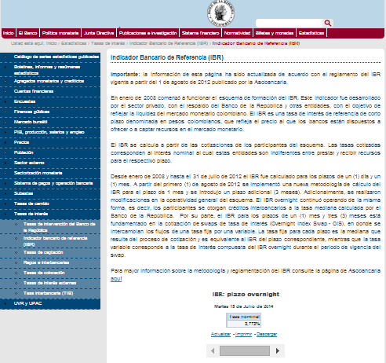
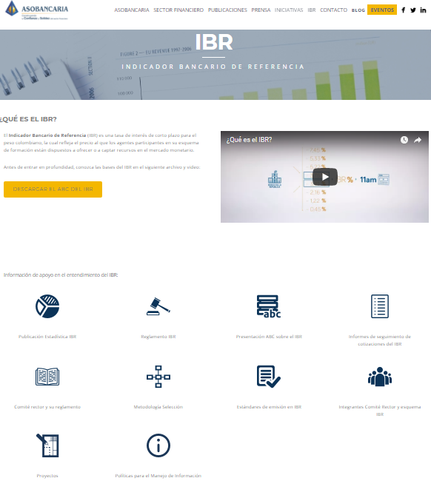
¿Dónde puedo encontrar la información relacionada con el IBR?
Publicación de la IBR vigente e información de datos históricos del Indicador, en Banco de la Republica: http://www.banrep.gov.co/es/ibr
Información sobre el Esquema de formación del IBR: Reglamento, Estadísticas, Integrantes del Esquema y Estándares para la emisión de productos financieros: http://www.asobancaria.com/ibr/

Slide 10
Estadísticas IBR (julio 2008 – febrero 2018)
Fuente: Asobancaria, actualizado febrero de 2018

Slide 11
Estadísticas IBR (julio 2008 – febrero 2018)
Fuente: Asobancaria, actualizado febrero de 2018

Slide 12
Estadísticas IBR (julio 2008 – febrero 2018)
Fuente: Asobancaria, actualizado febrero de 2018

Slide 13


